Slide 1
Vyyhti-projekti
Maiju, Noora, Juha, Joel

Slide 2
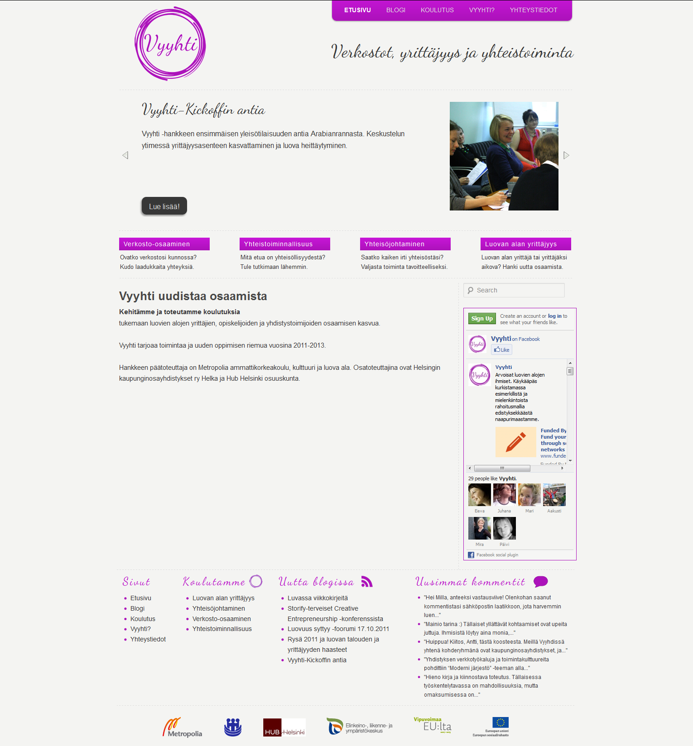
NYKYTILAN KUVAUS
Toimeksiannon taustalla on koulutusmäärien kasvu, jota nykyinen sivusto ei kestä. Nykyisillä sivuilla on myös käytettävyysongelmia, jotka vaativat korjausta.

Slide 3
Tavoitetila
Vyyhdillä selkeät ja helppokäyttöiset sivut, joissa koulutus ja tapahtumaosioilla tärkeä merkitys
Koulutussivuston kautta kävijä löytää helposti tietoa tulevista koulutuksista ja pystyy ilmoittautumaan vaivattomasti
Vyyhti tiimillä käytettävissä Galleria työkalu, jolla kuvien jakaminen ja säilyttäminen on helppoa

Slide 4
Sivujen kohderyhmä
AMK-opiskelijat
-koulutustieto
-tapahtumat
-blogi
Luovan alan yrittäjät
-verkostoituminen
-yhteistyö
-koulutukset
Yrittäjyyttä harkitsevat
-yhteistyö
-vertaistuki
-koulutukset
Yhdistystoimijat ja kaupunginosayhdistykset
-yhteistyö

Slide 5
Projektin
Sivujen rakenne
Etusivu
koulutusinfo ja ilmoittautuminen
Koulutukset
Jne..

Slide 6
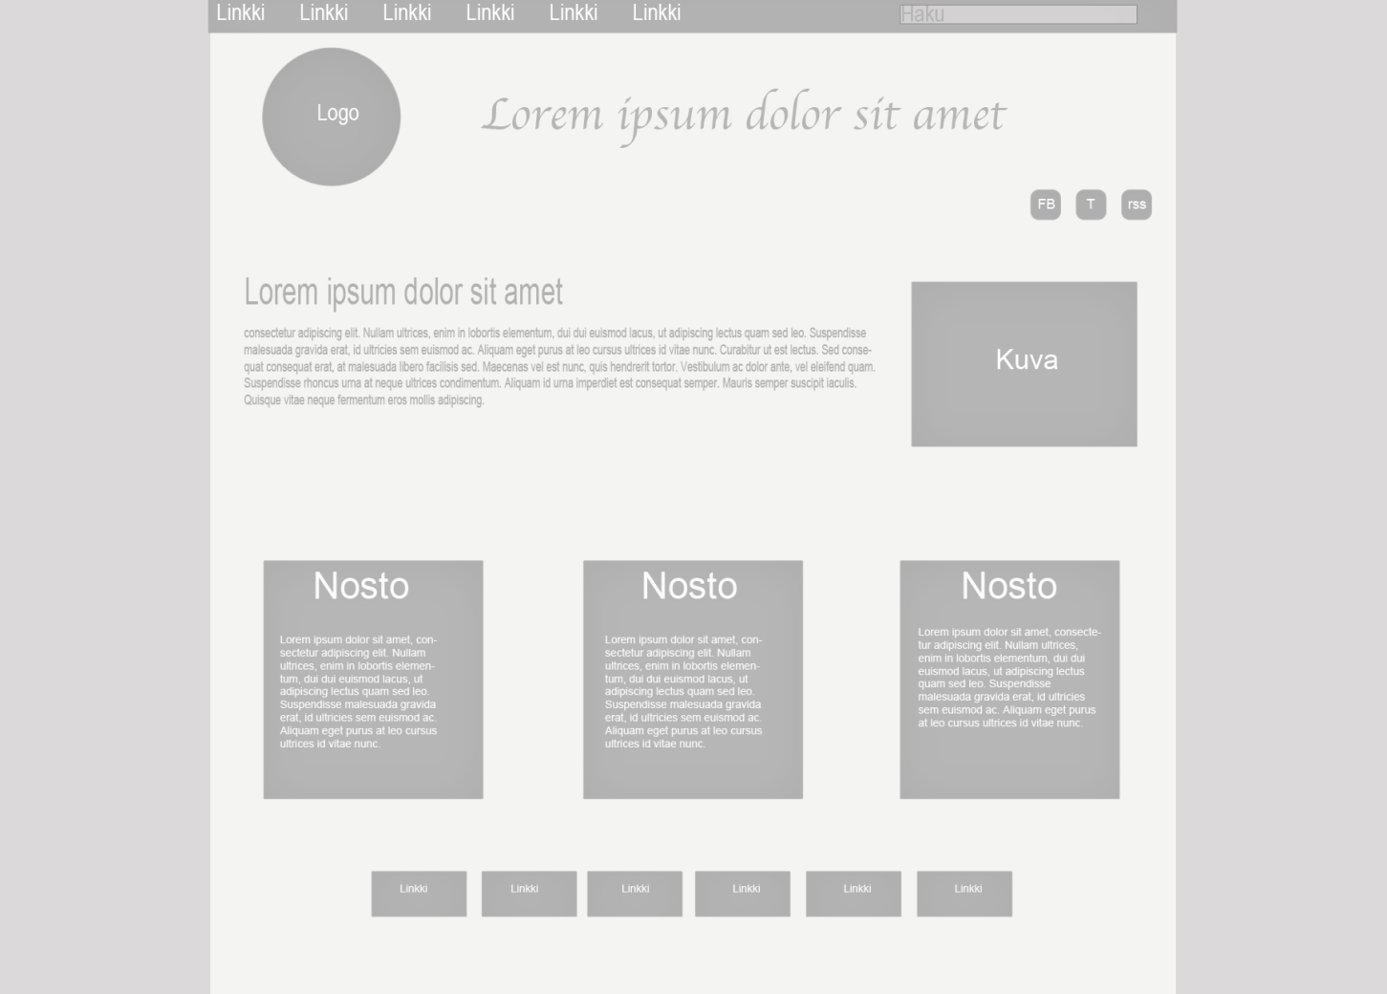
etusivu

Slide 7
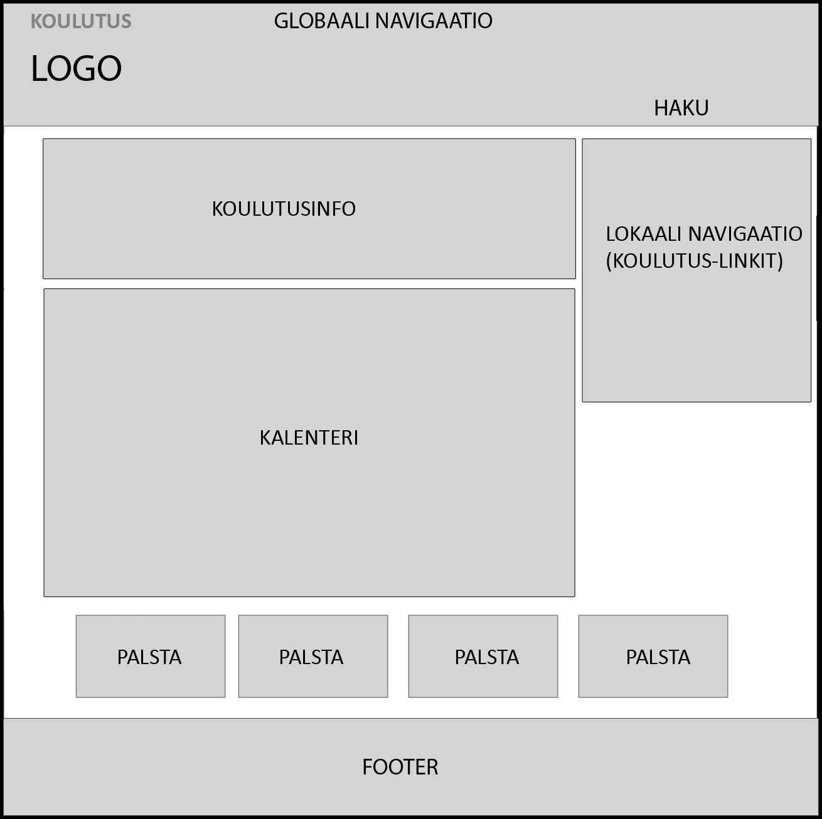
koulutus

Slide 8
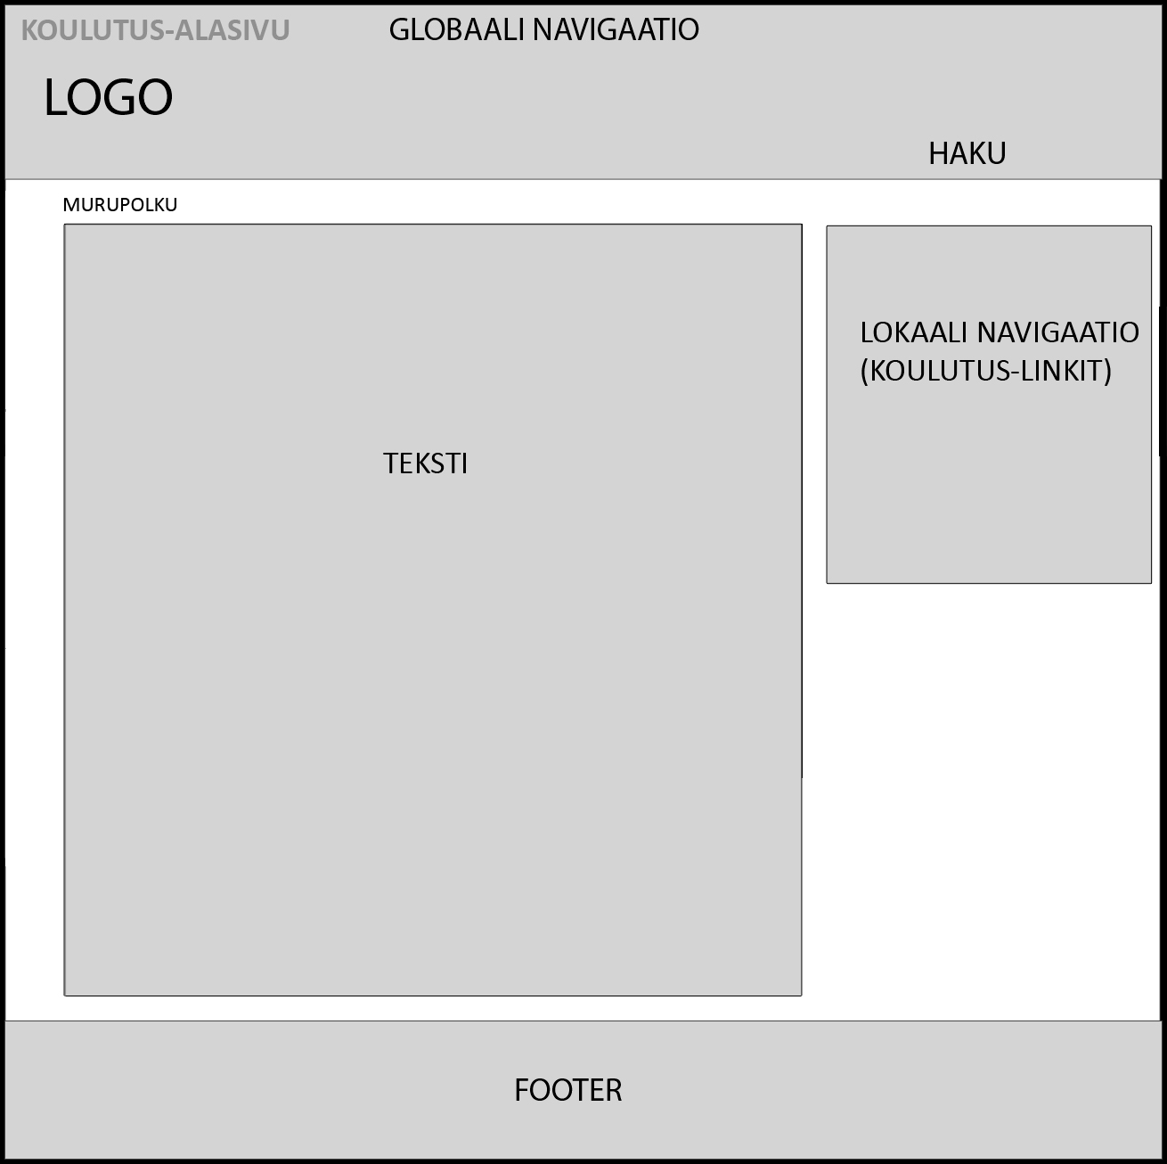
Koulutus ja ilmoittau-tuminen

Slide 9
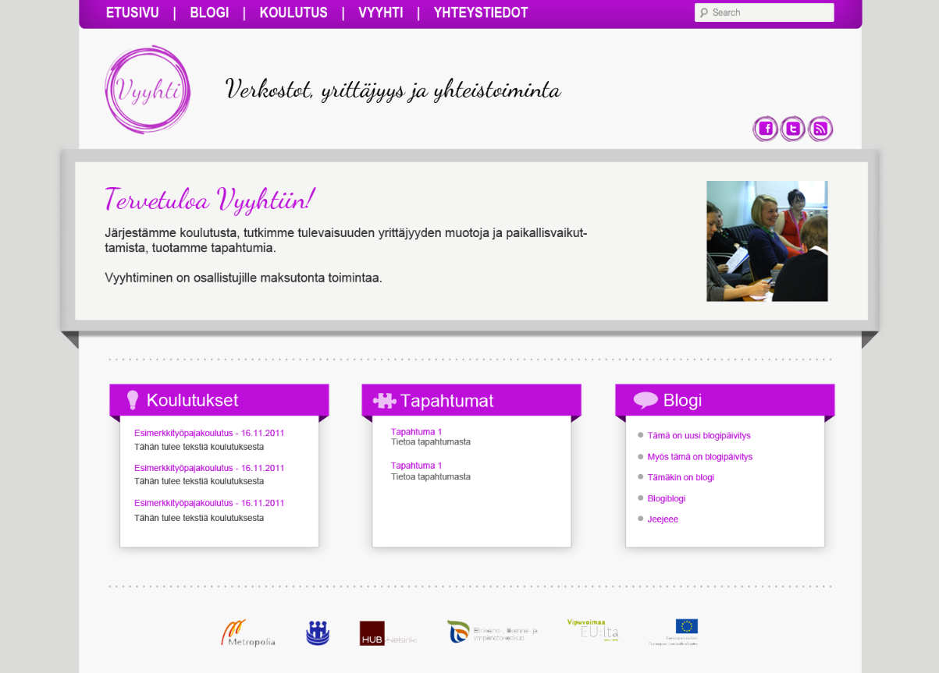
Etusivun LAYOUT

Slide 10
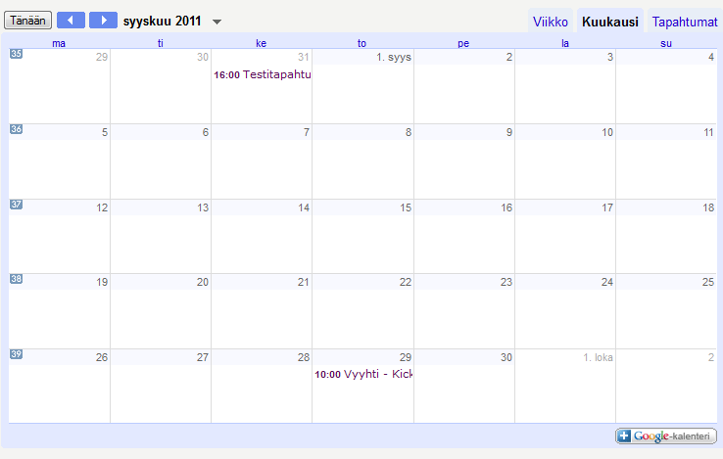
Kalenteri
Kalenteri toteutetaan upottamalla Google-kalenteri sivuille

Slide 11
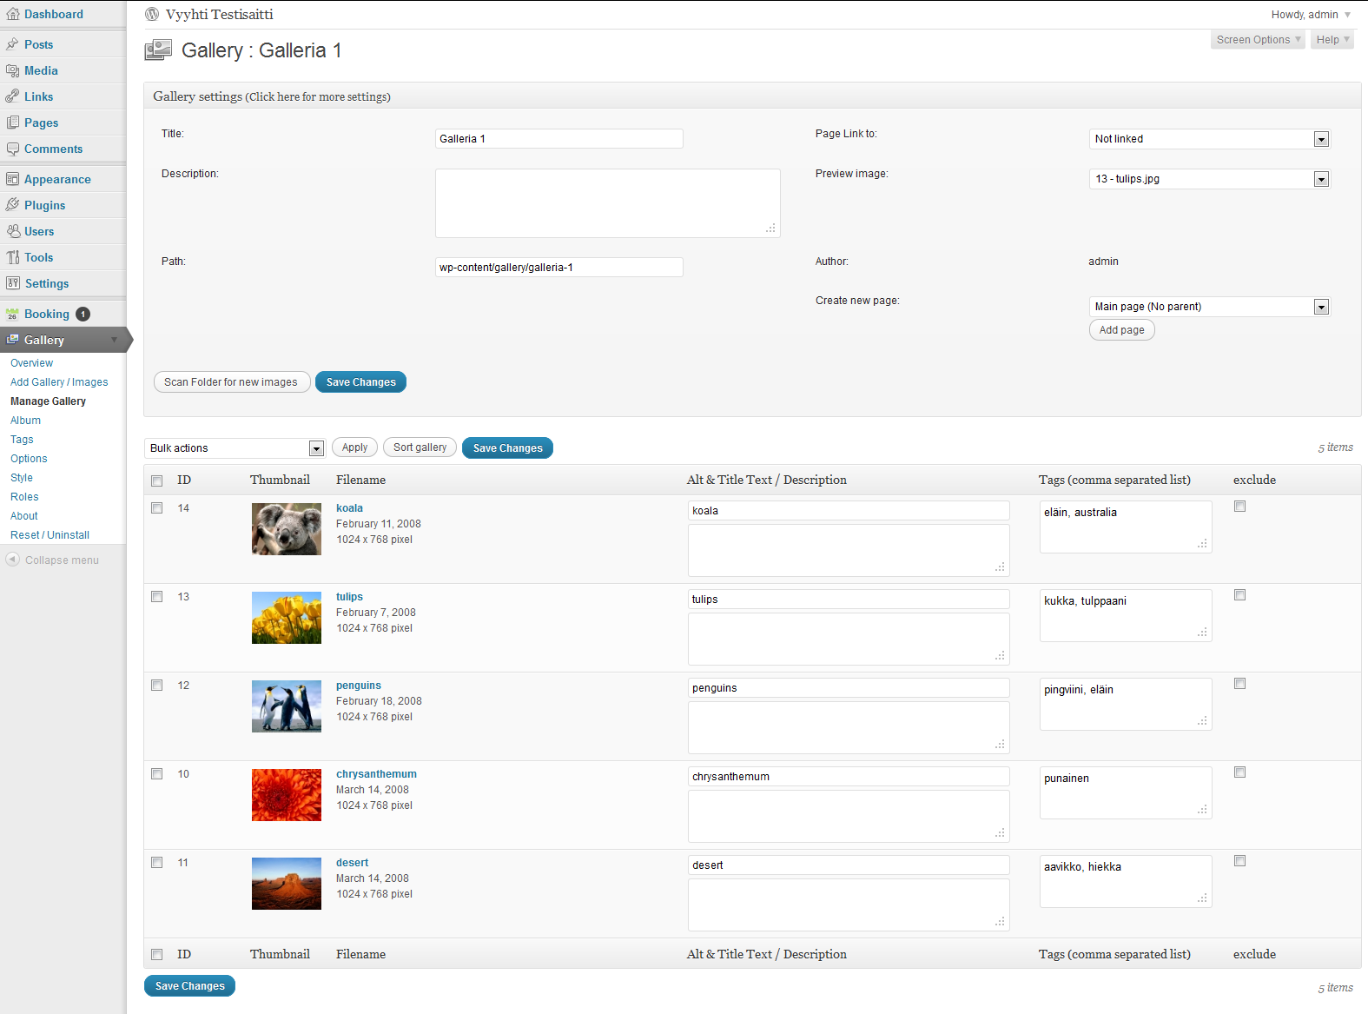
Galleria
NextGen Gallery

